Slide 1

南通大学
基于Node.js的Web 框架生成工具设计与实现
计算机科学与技术专业 计132班
答辩人：
韦远
导师：
朱晓辉

Slide 2
目 录
1
研究背景及意义
2
相关技术介绍
3
系统需求分析
4
系统设计
5
系统展现
6
总结与展望

Slide 3

研究背景及意义
——研究背景
——研究意义
1

Slide 4
1.1 研究背景
研究背景
随着Web开发技术的不断更新增长，Web开发越来越多样化，复杂化，现如今，Web开发技术种类繁多，很多人在进行Web开发时还不知道如何选择开发技术以及不知道选择何种开发技术，有的甚至习惯于一层不变的使用一些已经落后的被淘汰的技术，从而使得Web开发变得低效而且复杂化。

Slide 5
1.2 研究意义
1
让用户了解到一些新的Web开发的常用技术
2
让用户抛弃一些落后的甚至被淘汰的技术
3
适应当今Web站点快速而且高效的开发
4
适应当今Web开发的模块化管理

Slide 6
相关技术介绍
2

Slide 7
2.相关技术介绍
Mongodb是高性能、易部署、易使用，存储数据非常方便的基于分布式文件存储的数据库
AngularJs克服了HTML的很多不足，特点有：数据绑定、基本模板标识符、表单验证、路由、深度链接、组件重用、依赖注入
AngularJs
IDE： Vscode
Mongodb
Node.js 是一个基于 Chrome V8 引擎的 运行环境
使用事件驱动、非阻塞式 I/O 的模型，轻量高效
它的包管理器 npm，是全球最大的开源库生态系统
Node.js
前后端统一使用JavaScript开发，大大减少学习成本和开发时间

Slide 8
系统需求分析
——系统设计目标
——系统功能分析
——研究方法
——技术路线
3

Slide 9
3.1 系统设计目标
设计一个可供用户了解Web开发相关技术，并能够选择相应的技术生成Web模版，下载并使用这个Web模版的网站。
1
2
根据用户信息的填写以及开发技术的选择设计一套Web模版，其中包含用户所选的技术文件，模块打包管理工具，让用户能够使用这个模版开发Web站点。

Slide 10
3.2 系统功能分析
系统功能
展现Web开发技术
打包管理模块
使用ES6/7新特性
选择技术生成框架

Slide 11
3.3 研究方法
根据调研结果进行系统可行性分析与功能分析
调查现在互联网Web开发的常用技术，分析技术的特点以及学习难度
进行系统的概要设计与详细设计，编写相关功能源代码，逐步完善，进行一系列的测试
市场调研
功能分析
系统设计

Slide 12


3.4 技术路线
1
后端开发
前端开发
通过AngularJs完成前端框架开发
通过Node.js的express完成后端框架开发
2
模块管理
3
通过Webpack对各个模块进行管理
4
数据管理
通过Nosql的Mongodb数据库对数据进行管理

Slide 13
系统设计
——Web网站设计
——Web框架设计
4

Slide 14
4.系统模块设计
Web框架
框架前端设计
框架后端设计
Web网站
关键技术介绍模块
选择技术生成框架模块
Web框架生成模块
用户下载使用框架模块
打包模块设计
加入ES6/7新特性

Slide 15
4.1 Web网站设计
关键技术介绍模块
选择技术生成框架模块
Web框架生成模块
用户下载使用框架模块
Web网站
对当今互联网上面的Web开发技术做一个采集，然后根据使用的流行程度，技术的特点以及学习的难度筛选出我们要使用的技术。再将这些技术的存放的我们的Mongodb数据库中，这样用户就可以根据自己的需要了解并学习这些技术，为以后的选择技术搭建框架做准备。
用户需要根据自己的需求，填写相应的信息，并通过按钮点击选择相应的技术，然后通过AJAX的POST请求发送到数据库，这样我们的框架生成表就能够添加一条记录。
根据用户的信息以及选择的技术调用后台的一系列的方法生成相应的Web框架。
用户通过我们的Web站点下载好创建的Web的框架之后，安装好Node.js环境，然后在通过NPM安装各个模块，然后仔细阅读其中的文档，了解各个目录的意义以及在项目中的作用，这样才能够更快速的使用这套Web框架开发站点。

Slide 16
4.2 Web框架设计
框架前端设计
框架后端设计
打包模块设计
加入ES6/7新特性
Web框架
框架前端采用MVVM架构，Model层主要为应用程序提供数据，View Model主要的就是负责联通View层和Model层，从Model层拿到的数据需要做一些业务逻辑的处理才能够显示到View层上面。View层主要是负责页面的排版和布局，将View Model层处理完的数据展现到前台页面上。
框架后端采用MVC架构，包括Configs（配置文件），Controllers（接口），Kits（软件集成包），Middlewares（中间件），Models（数据模型与操作），Public（静态资源），Routes（路由）等文件。
Webpack.config.js ：webpack的配置文件，可以将配置好的文件代码进行压缩混淆，也可以加载一些解析器，完成一些特定的功能，比如将less/sass转换成CSS。
.babelrc ：babel的配置文件，里面可以将指定的ES6/7的代码转换成ES5的代码，这样浏览器可以兼容执行。

Slide 17
系统展示
——网站展示
——Web框架展示
5

Slide 18
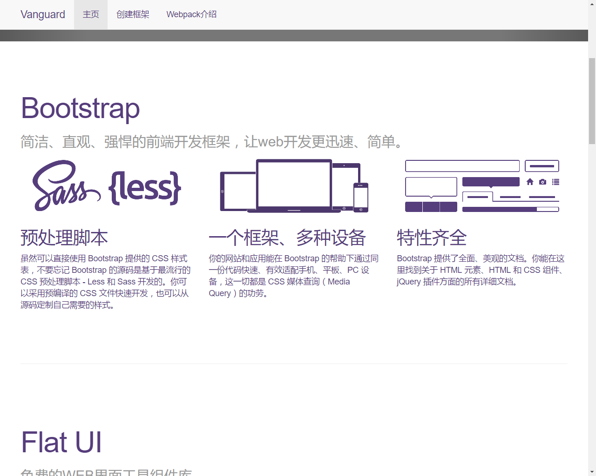
5.1 网站展示
技术介绍页面
技术介绍页面是本网站的主页，这个页面展示了一些当今Web开发流行的技术，包括这些技术的简要介绍，特点，以及技术的官方网址，这样用户就可以根据自己的需要了解并学习这些技术，为以后的选择技术搭建框架做准备。

Slide 19
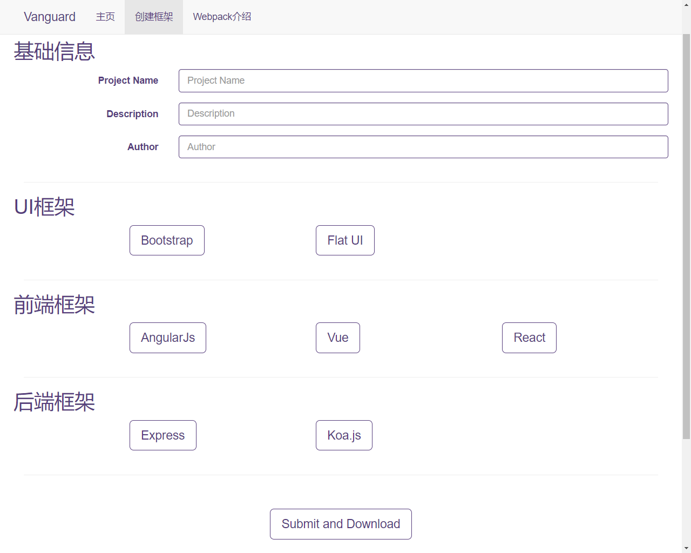
5.1 网站展示
创建框架页面
用户可以通过这个页面，填写项目的基本信息，然后选择自己要用到的各种技术，生成并下载框架。

Slide 20
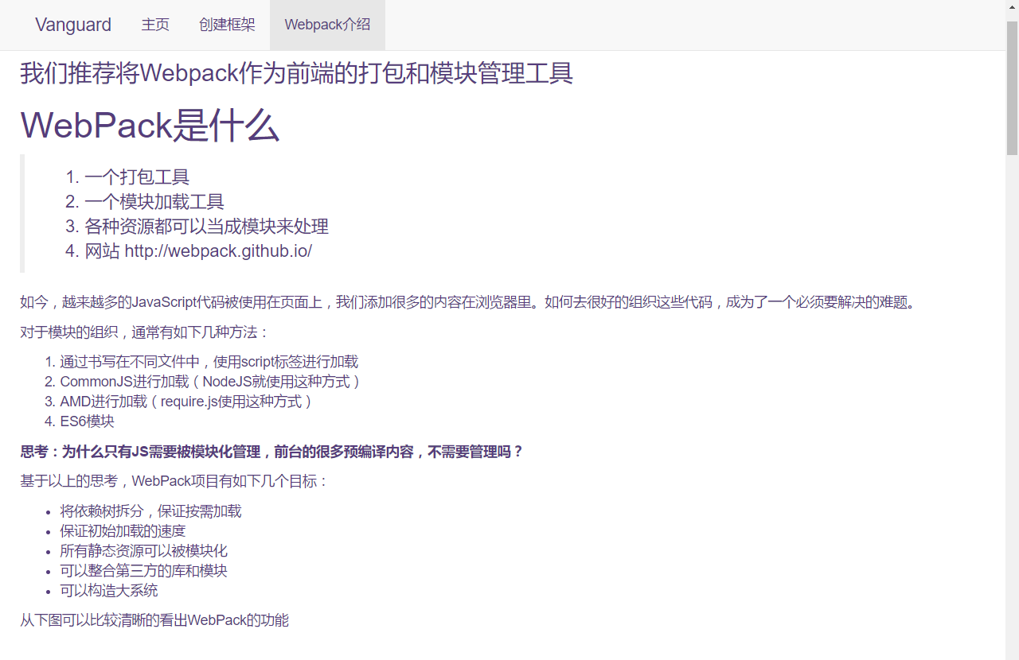
5.1 网站展示
Webpack介绍页面
因为Webpack是我们项目的一种重要组成部分，所以我们用了单独的一个页面来重点介绍Webpack，这样用户才能了解到Webpack的功能，更好的使用Webpack进行项目的模块化管理以及打包压缩等功能。

Slide 21
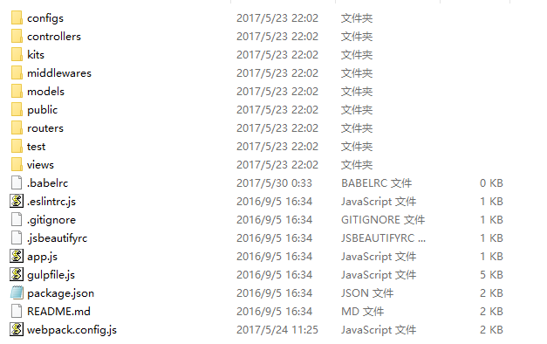
5.2 Web框架展示
Web框架目录
框架后端采用MVC架构，包括Configs（配置文件），Controllers（接口），Kits（软件集成包），Middlewares（中间件），Models（数据模型与操作），Public（静态资源），Routes（路由）等文件。

Slide 22
总结与展望
6

Slide 23
6.总结与展望
01
本系统是基于Node.js的Web框架生成工具，通过展现Web开发的常用技术以及根据用户的选择生成相应的Web框架，开发人员能够使用框架进行快速高效的网站开发。
02
由于时间以及能力的原因，无法对此系统进行十分完美的测试，可能部分功能并不是非常完善，系统也可能存在一些瑕疵，希望通过以后的工作对其进一步改进。
03
希望能够在未来的学习中，增强自己的能力，对此系统进行升级或改造，使得生成的Web框架更加强大，能够实现一些Web开发的常用功能。

Slide 24
感谢聆听

